Slide 1


Interacción Persona Máquina (IPM)
Noviembre 6, 2025
Serious Game
con MediaPipe
Carlo Huesca Spairani - Francisco Flórez Revuelta - Pau Climent Pérez

Slide 2
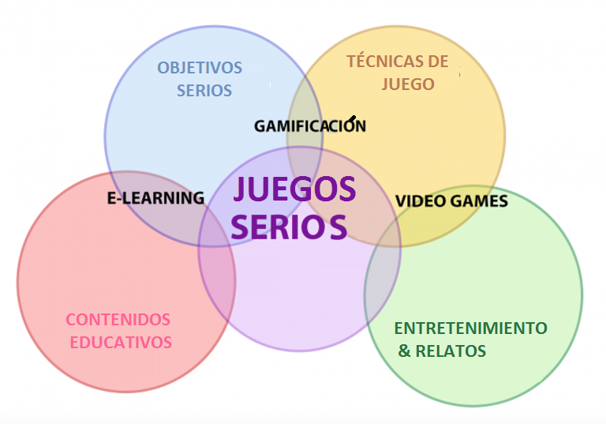
Interacción Persona Máquina (IPM)
Noviembre 6, 2025
¿Qué es un Juego Serio?
Un juego serio es un juego diseñado con un propósito más allá del entretenimiento, es decir, su objetivo principal no es solo divertir, sino enseñar, entrenar, concienciar o evaluar algo.
Ámbitos donde se usan
Educación: para enseñar matemáticas, historia, idiomas, etc.
Salud: para rehabilitación física o entrenamiento médico.
Empresas: para formar empleados en liderazgo, atención al cliente, seguridad.
Militar: para entrenar estrategias o simulaciones de campo.

Slide 3
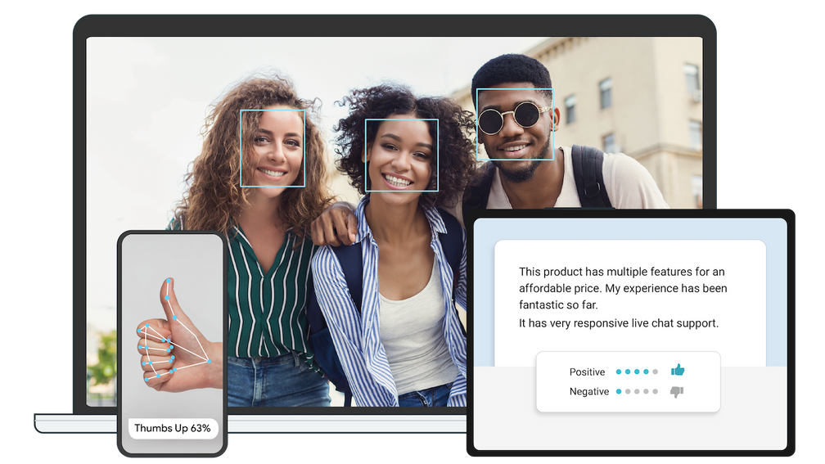
Interacción Persona Máquina (IPM)
Noviembre 6, 2025
¿Qué es MediaPipe?
MediaPipe es un framework de código abierto desarrollado por Google que permite construir pipelines de procesamiento de datos multimedia (como vídeo, audio, imágenes) y texto en tiempo real.
En palabras simples, MediaPipe ofrece modelos de IA preentrenados y herramientas para detectar elementos en imágenes y vídeos.

Slide 4
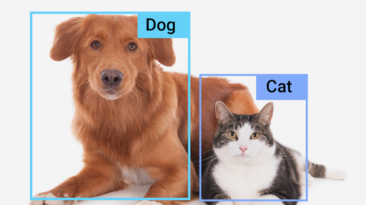
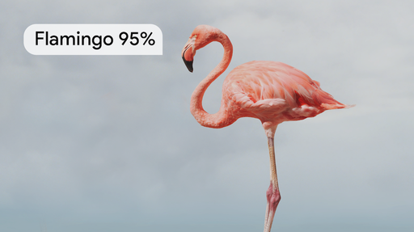
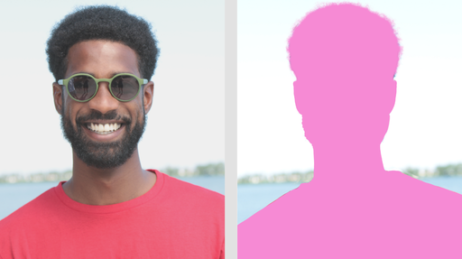
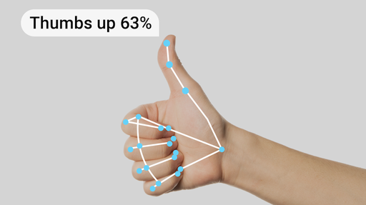
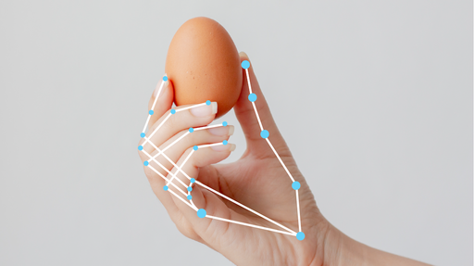
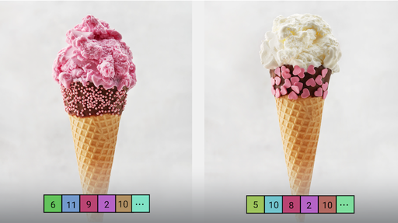
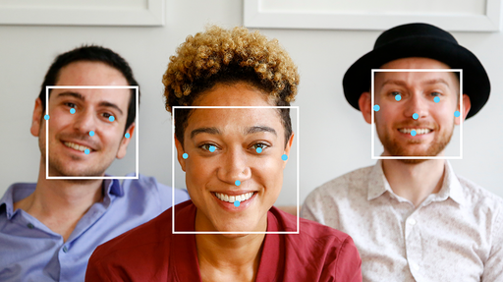
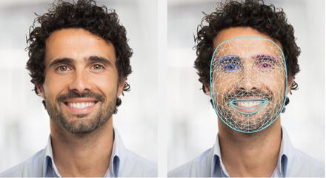
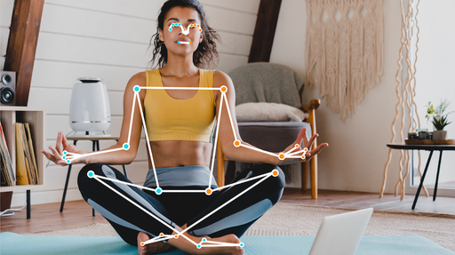
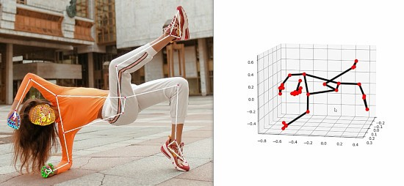
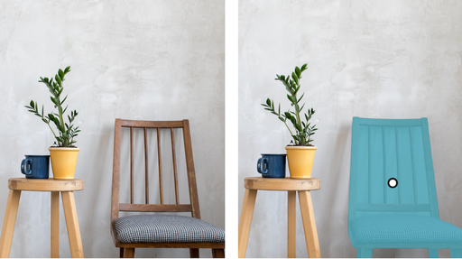
Interacción Persona Máquina (IPM)
Noviembre 6, 2025
¿Qué se puede realizar?

Slide 5
Interacción Persona Máquina (IPM)
Noviembre 6, 2025
¿Qué se puede realizar?

Slide 6
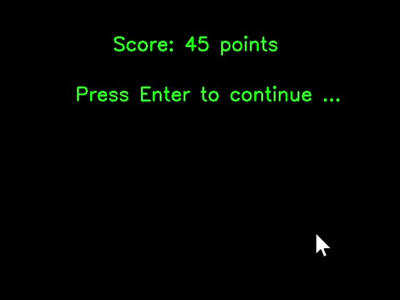
Interacción Persona Máquina (IPM)
Noviembre 6, 2025
Práctica 2
Desarrollar un serious game (usando el framework de MediaPipe) orientado al ámbito de la salud, con especial atención a su aplicación en la estimación de la fragilidad y en la rehabilitación física.
Parte 1
Parte 2
Parte 3
Encontrar un juego serio a implementar.
Descargar las librerías apropiadas para implementar un videojuego serio.
Desarrollar un videojuego serio utilizando algunas de las técnicas vistas en las demos y los ejemplos.

Slide 7
Interacción Persona Máquina (IPM)
Noviembre 6, 2025
Entregables
Código generado
Vídeo demostración
Fecha de entrega
Con un script o scripts para el despliegue en un entorno nuevo (el código debe desplegar en un equipo nuevo “limpio” de cualquier entorno virtual de Python que uséis).
Un vídeo de no más de 10 minutos, en el que os podéis apoyar de una presentación, debéis describir el videojuego elegido, las razones o utilidad del mismo, cómo lo habéis implementado, cómo se juega, etc.
La práctica durará 3 sesiones de 2 horas de prácticas (6 horas presenciales).
La fecha de entrega está programada para el día 26 de Noviembre a las 23:59h.

